Slide 1

Nombre Apellido
Notes:
Editar texto al hacer click sobre el.

Slide 2
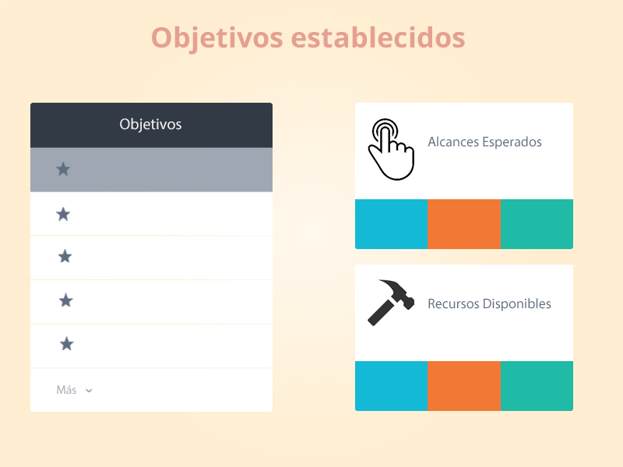
Objetivo
Especificar Alcances
en $ ó %
Objetivo
$
%
$
Objetivo
Objetivo
Especificar Recursos
en $ ó %
Objetivo
$
%
$
Notes:
Editar texto al hacer click sobre el. Salvo títulos, esos no son modificables

Slide 3
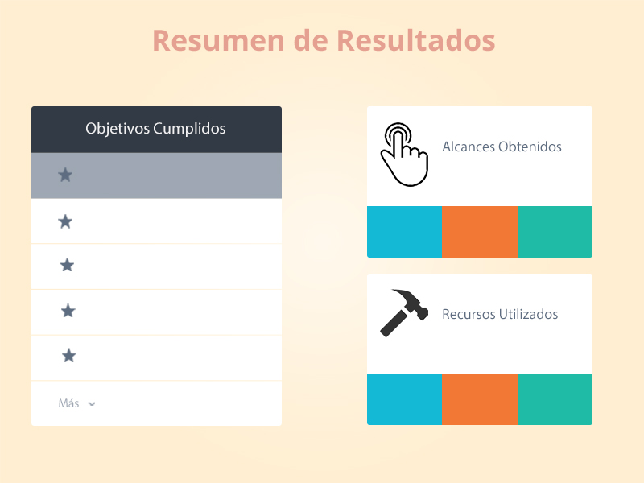
Objetivo
Especificar Alcances
en $ ó %
Objetivo
$
%
$
Objetivo
Objetivo
Especificar Recursos
en $ ó %
Objetivo
$
%
$
Notes:
Editar texto al hacer click sobre el. Salvo títulos, esos no son modificables

Slide 4
Elementos

Slide 5

Fondo
Notes:
Puedes copiar y pegar el fondo en cualquier diapositiva.

